Slide 1
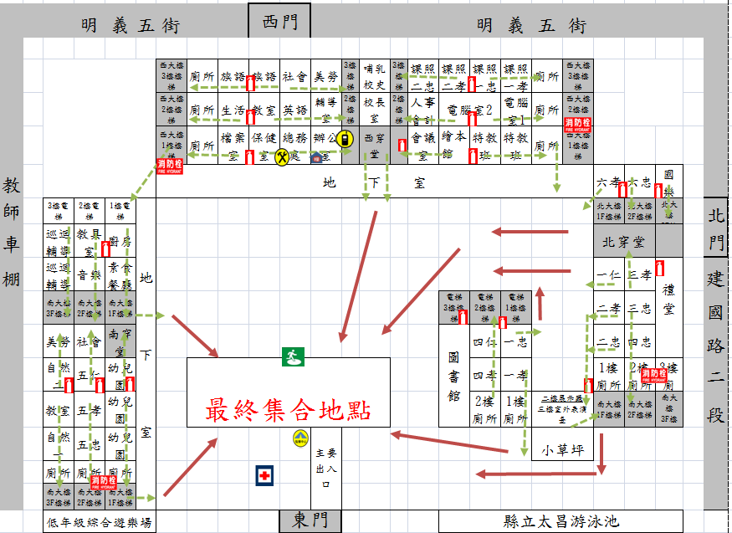
花蓮縣吉安鄉太昌國小─校園防災地圖(地震災害) | 經度:東經121.565125 緯度:北緯23.995182 | 107.09學輔處製
防救災資訊
災害通報單位
教育部校安中心 02-33437855 02-33437856 花蓮縣災害應變中心 03-846-2119 #6011-6020 花蓮縣教育處 03-846-2860
警消醫療單位
花蓮縣警察吉安分局 03-851-4200 吉安消防分隊 03 8522334 慈濟醫院 03-856-1825
學校災害潛勢資訊
地震潛勢: 中 淹水潛勢: 中 坡地潛勢: 低 (依全國各級學校災害潛勢資訊管理系統)
標示
建築內路線 建築外路線
圖例 | 室內避難 處所 | 室外避難 處所 | 急救站 | 滅火器 | 消防栓
 | 指揮中心 | 物資儲備點 | 救援器材 放置點 | 通訊設備 放置點

